Slide 1
上海联通大数据平台规划方案汇报
中国联合网络通信有限公司上海市分公司
业务平台运营中心
2013年11月14日

Slide 2
目 录
一、大数据应用发展趋势
二、大数据平台整体规划

Slide 3



大数据
所谓“大数据”，指的是所涉及的数据量规模巨大到无法通过目前主流软件工具，在合理时间内达到截取、管理、处理、并整理成为帮助企业经营决策更积极目的的信息。。
大数据处理技术代表了新一代的技术架构，这种架构通过高速获取数据并对其进行分析和挖掘，从海量形式各异的数据源中更有效地抽取出富含价值的信息。
从大量数据中挖掘高价值知识是各界对于大数据的一个共识。
海量数据可广泛获得，所稀缺的是如何从中挖掘出智慧和观点。
——Google 首席经济学家 Hal Varian
大数据主要被用于分析和决策，企业用以分析的数据越全面，分析的结果就越接近于真实。大数据分析意味着企业能够从这些新的数据中获取新的洞察力，并将其与已知业务的各个细节相融合，对企业产生新的价值。

Slide 4
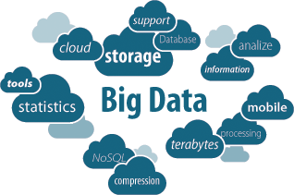
大数据对电信运营商的应用价值体现
技术高效、低成本
以技术驱动为标志，内
存计算、MPP、CEP…
分而治之的分布式计算
让运营商实时高效决策….
提升业务效率
提升客户体验
自助分析、生产管道
可视化、资源解耦随
需而动，营销实时，
以业务效率提升为标志。
互联网化的电子渠道
全景体验、个性化商
品推荐、LBS位置营
销、面向客户个体的
深度洞察
3
2
4
增强管理水平
创新商业模式
1
5
数据集中到数据中心
，多数据源管理，透
明服务支持，实时的
决策和预测能力提升
整体经营管理水平。
数据开放服务、与OTT
厂商合作的后向收费、
广告等新业务.

Slide 5
上海联通数据平台现状
精细化营销数据中心
营账系统
经分(BI)
GN口上网话单
终端(DM)
VAC
短彩信中心
语音通话详单
客服接触记录
流媒体平台详单
位置信令话单
116114企业黄页信息
渠道应用助销信息
基站信息
经过一二期的建设，精细化运营平台的数据中心，已经成为上海联通最大、内容最丰富的数据仓库；
随着数据量的增长，需要对基础架构做长远规划；
有必要深入挖掘数据价值，研究新的商业模式，将成本中心转化为利润中心

Slide 6
大数据处理的需求和特点
扩展性
纵向扩展
横向扩展
扩展性
增量式的、几乎无限的扩展
可用性
要求系统总是在线运行
灵活性
灵活可动态改变的数据模型
分布式
资源集中
计算和存储分布
可用性
单份数据
数据复制
一致性
不要使用分布式事务处理

Slide 7
电信运营商数据集中化趋势
业务运营发展趋势
对业务支撑平台的集中化要求
对数据架构的集中化要求
集中化建设、管理和维护
可不断线性扩展
提高资源综合利用率
标准化功能组件，可共享可复用
按业务量、按需支付
集中化、大容量、高扩展、高可用数据库平台：支持全网型数据、跨域数据的整合，形成集中化管理的的企业级数据中心
高性能：支持3G时代更高的实时性要求、支持
动态资源共享：支持多租户管理、资源动态按需供应
可重用、标准化组件：形成可重用组件，支持一次开发、各省共享的模式，形成规模型效益
低成本运营
一体化运营
BASS与BOSS、CRM的一体化
BSS与MSS、OSS、VAS等跨域一体化
对外部客户和应用的一体化
精细化运营
片区化、网格化管理
长尾市场、小众市场的支撑
个性化、短周期需求的满足
异地客户、家庭客户、集团客户
一点接入、全网服务、全网客户画像
全国统一套餐、全网营销、 统一客服
全网运营
数据集中化趋势使得运营商面临着海量数据的存储及分析问题，大数据在支撑移动业务发展趋势中，充当重要角色。
实时、智能化运营
实时数据获取、处理、分析
智能化主动事件触发
智能管道
移动互联网

Slide 8
电信运营面临的大数据挑战
联通总部3G互联网访问记录查询及分析系统：
全国每日新增10TB数据，每月近万亿条记录，要存放6个月，约 2PB的上网记录数据。上网记录入库时间小于30分钟， 原始上网记录保留6个月。上网查询速度不高于1秒，并发查询数1000请求/秒。
集群规模188个数据节点，存储容量2.6 PB
移动互联网流量井喷与客户行为分析
业务融合、能力互通带来数据融合
DPI和信令监测，产生的大量事件在存储和用户通信行为分析的实时处理性能带来挑战
ICT融合，核心网络、运营支撑和VAS业务数据的融合催生海量User Profile并集，对大数据的关联分析计算效能带来挑战
提升客户体验要求分析网络服务数据
IT系统集中化和行业数据价值挖掘
移动互联网和个人消费领域业务扩展和CEM导致海量数据的及时分析带来挑战
运营商一体化集中运营和透明管控，催生巨大的经营分析数据仓库，对大数据的存储、性能、开放带来挑战
BSS BI数据：
河南17个地市，每天抽取正常用户数7000多万，拨备用户数3000多万，DW层用户表总量1亿多条；语音清单每天2.7亿条数据，GPRS清单每天4.2亿条数据；账务每天4.7亿条数据 ；GPRS文件每个100M左右，其它文件25M。
日接口数据量：2000G，其中话单 220G，WAP清单 300G ， 工单服务 200G ， 用户、帐务 300G，其它980G。每月124TB数据量入库，历史数据保留1年，总数据量1.45PB。
按照用户数简单测算, 6.5亿用户下，总数据量 》 10PB!

Slide 9
大数据使得现有的数据处理方法面临新问题
传统数据仓库无法有效存储日益增长的业务数据存储需求
新增
新增
基础数据
（用户资料，产品订购信息）：
15G/日*365+40G *12月 = 5T/年
考虑20%的业务增长率后为： 6T/年
用户上网数据
话单数据：250T/年
考虑20%的业务增长率后为：300T/年
MR数据
话单数据：634G/日
634G/日*365 = 227T/年
考虑20%的业务增长率后为：272T/年
BSS数据
评估中
随着业务发展数据量的增加，随着应用复杂导致的数据量增加，这些数据量导致了数据存储和处理压力； 数据仓库无法线性扩容，管理难度加大，成本高扩容压力大，效率下降等
传统数据仓库只保存处理后的汇总数据。在大数据架构下需要对用户原始话单进行长期保存。需要扩容大量存储空间。
日使用流量
（TB）
6月 10月
 | 用户层 | 现平台的数据保存周期 | 大数据的数据保存周期
应用层 | KR/CB/DM层 | 永久保留 | 至少2年
数据存储层 | MK层 | 永久保留 | 至少2年
 | DW层 | 5个月 | 永久保留
数据获取层 | ODS层 | 3~7天 | 永久保留
面对海量的数据压力，需要大数据平台提供可供线性扩容的存储能力。

Slide 10
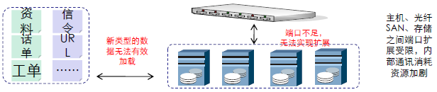
大数据使得现有的数据处理方法面临新问题
传统数据仓库无法有效应对大数据分析需求
精细化营销架构
现网数据平台是传统关系型数据库架构。大量的用户上网、用户行为等半结构化和非结构化数据无法保存和处理，缺乏非结构化数据的处理能力。用户上网行为等互联网行为数据以结构化数据方式保存至数据仓库中。
1
Oracle数据库
4
应用层
指标数据
报表数据
标签库
客户统一视图
……
由于传统数据仓库的数据处理流程与业务保持紧密关联。整个数据加工流程为最终应用服务。为缓解存储压力在数据抽取和清洗阶段会过滤掉与业务无关的数据记录和字段。
2
3
DW&MK
汇总层（MK）
现网每日用户上网HTTP话单达14亿条。每月汇总的记录条数也近30亿条。随着移动互联网正在迅猛增长，传统数据仓库将很难驾驭，无法满足数据处理时限和事务处理需求。
3
明细数据层 （DW）
2
每个应用需求的变化就是一场灾难。由于数据处理与业务的紧密关联可能需要对中间每个处理环节进行逐个调整。重新生成数据的周期也非常缓慢。
ODS层
4
操作型数据
1
数据源
面对海量的数据压力，需要大数据平台提供快速的处理能力。
短信中心 | 经分 | DM | VAC | GN话单
流媒体 | 客服系统 | 计费中心 | MC话单 | 彩信中心
MR数据 | BSS | 用户互联网联系方式（总部研究院）

Slide 11
大数据使得现有的数据处理方法面临新问题
传统数据仓库组网将是大数据分析的瓶颈
现网精细化营销平台的数据库既存放着所有采集的原始数据，又承担所有的数据加工任务，还承载所有报表和业务应用的数据存储和计算。缺乏对数据分层分级及生命周期的有效管理。
系统核心架构为Oracle数据库+小型机+磁阵。数据存放在磁阵上，计算时由数据库服务器从磁阵读到本地后进行计算结果。随着数据量增长，磁盘I/O、网络带宽、数据库服务器的处理能力将存在瓶颈，处理时延严重。由于传统架构的可扩展性差，无法满足大数据的计算的扩容需求。
为应对海量数据处理需求，大数据将从集中数据库向分布式数据库进行转变。计算和存储资源都由x86服务器提供。

Slide 12


大数据使得现有的数据处理方法面临新问题
传统数据仓库无法有效处理新型的业务数据
因为在移动互联网和物联网上需要有新领域的突破，不同于传统通信业务分析特点，需要对内容等非结构化、大容量信息进行有效分析，传统的架构处理吃力。
主要关键技术
➢自然语言理解，文本分词、语义
分析，情感分析或者大规模计算技
术
ETL
关系数据库引入对XML 的支持仍然无法有效处理
➢非结构化数据索引技术，如搜索
引擎倒排索引技术
➢多媒体处理，包括图像识别，语
音识别，多媒体索引等技术
➢……
传统数据仓库无法有效支撑数据合作运营
由于保存原始话单数据周期较短，合作运营无法追溯历史原始数据。
现网传统主数据库的设计只适用与向上层提供既定好的数据分析任务结果。对外开放底层数据将大大消耗系统资源，影响主库正常的数据处理流程。同时数据的处理方式及结果也恐难以满足合作运营的需要。
大数据平台的架构将数据分层管理。在各层提供数据开放接口，以满足不同数据需求。将更有效支撑数据合作运营。同时历时数据能促使合作在第一时间就开展起来。

Slide 13
目 录
一、大数据应用发展趋势
二、大数据平台整体规划

Slide 14
上海联通大数据平台目标架构及定位
数据采集（ETL）：
负责源数据的采集、清洗、转换和加载包括：
1、把原始数据加载到Hadoop平台。
2、把加工后的数据加载分布式数据库和主数据仓库
应用层
精细化营销
智能运营
应用商店
物联网应用
客服应用
指标应用
报表应用
主题分析
专题分析
能力层
基础分析能力
多维分析能力
数据挖掘能力
实时分析能力
自助分析能力
数据共享能力
Hadoop云平台：
负责存储海量的流量话单数据，提供并行的计算和非结构化数据的处理能力，实现低成本的存储和低时延、高并发的查询能力。
数据统一服务和开放SQL、FTP、WS、MDX、API、……
Hadoop平台
基于X86平台
数据层
分布式数据库
记录明细数据
记录汇总数据
分布式数据库（MPP）：
存储加工、关联、汇总后的业务数据，并提供分布式计算，支撑数据深度分析和数据挖掘能力，向主数据仓库输出KPI和高度汇总数据。
主数据仓库（与MPP合设）：
存储指标数据、KPI数据和高度汇总数据。
主数据仓库
MPP，基于X86平台
M/R
HBase
Hive
分布式文件系统 HDFS
获取层
数据采集（云化ETL，流数据处理、爬虫）
批量采集
准实时采集
数据源
BSS
经分
DM
VAC
MC话单
业务平台
GN口
互联网
结构化数据
半结构化、非结构化数据
数据开放接口：
向大数据应用方提供大数据平台的能力。

Slide 15

大数据平台： Hadoop主要功能
Hadoop平台提供了海量数据的分布式存储与处理的框架。基于服务器本地的计算与存储资源， Hadoop集群可以扩展到上千台服务器。同时，Hadoop在设计时充分考虑了硬件设备的不可靠因素，在软件层面提供数据和计算的高可靠保证。
HDFS：分布式文件系统
有较强的容错性
可在x86平台上运行，减少总体成本
可扩展，能构建大规模的应用
HBase：非结构化NoSQl分布式数据库
基于分布式文件系统HDFS，保证数据安全
列式存储，节省存储空间
提供大数据量的高速读写操作
Hive：分布式关系型数据库
数据可保存在HDFS，可提供海量的数据存储
类SQL的查询语句，提供大数据的统计和分析操作，适合海量数据的批处理
通过MapReduce实现大规划并行计算
MapReduce：大规划并行计算引擎
可将任务分布并行运行在一个集群服务器中
快速的数据读取
大数据存储统计
复杂计算并行处理
HBase
Hive
MapReduce
HDFS

Slide 16


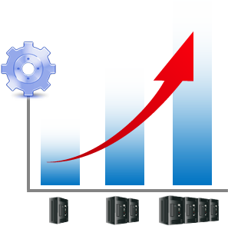

大数据平台： 分布式数据库
新型MPP数据库主要构建在x86平台上，为无共享架构（Share Nothing），依靠软件架构上的创新和数据多副本机制，实现系统的高可用性和可扩展性。负责深度分析、复杂查询、KPI计算、数据挖掘以及多变的自助分析应用等，支持PB级的数据存储。
Shared Nothing
新型MPP分布式数据库
基于开放平台x86服务器
大规模的并发处理能力
无单点故障，可线性扩展
多副本机制保证数据安全
支撑PB级的数据量
支持SQL，开放灵活
代表数据库：GreenPlum、Vertica、Teradata
_{线性扩展：}
_{优点}
_{缺点}
_{X86平台高可用性较低}
适合大数据量的OLAP应用

Slide 17




大数据平台： 数据分级存储
数据分级存储原则
数据融合与分级存储实施
数据生命周期中在线数据对高性能存储的需求，以及随着数据生命周期的变更，逐渐向一般性能存储的迁移，是分级存储管理的一条主线。同时兼顾考虑其他分级原则，共同作用影响数据迁移机制。
将核心模型（即中度汇总的模型）通过改造融入到现有主数据仓库的核心模型中，减少数据冗余，提升数据质量。
将主数据仓库中的历史数据和清单数据迁移到低成本分布式数据库，减轻主数据仓库的计算与存储压力并支撑深度数据分析。
分级原则
数据
数据
数据
基于生命周期
在线、近线、离线
高性能
磁盘库
中低性能
磁盘库
磁带
光盘库
1’、清单数据入MPP数据库
1、核心模型融入主数据仓库
基于访问压力
按访问频度
按响应
及时性
内存数据库
内存数据库
基于业务用途
按逻辑层次
按业务种类
按数据血缘
主数据仓库
2、历史数据迁移到分布式数据库
基于物理属性
按设备网络划分
按设备物理地址
分布式数据库

Slide 18
大数据平台： 数据分层
1
应用层：应用系统的私有数据，应用的业务数据。
精细化营销做为大数据平台的一个上层应用，有由大数据平台提供数据支撑
1
2
数据访问
主数据仓库
数据采集E
T
L
应用库
信息子层
SQL
指标数据
报表数据
标签库
客户统一视图
……
结构化数据
精细化营销
2
信息子层：报表数据、多维数据、指标库等数据来源于汇总层。
汇总层：主题域之间进行关联、汇总计算。汇总数据服务于信息子层，目的是为了节约信息子层数据计算成本和计算时间。
BSS
高度汇总层（MK）
经分
HSQL
DM
分布式数据库MPP
3
其他应用1
VAC
轻度汇总层（MK）
3
API
MC话单
轻度汇总层：主题域内部基于明细层数据，进行多维度的、用户级的汇总。
明细数据层：主题域内部进行拆分、关联。是对ODS操作型数据按照主题域划分规则进行的拆分及合并
明细数据层 （DW）
业务平台
其他应用2
4
FTP
Hadoop平台
非结构化数据
话单数据
GN口
4
ETL
非结构化数据
互联网
ODS层：数据来源于各生产系统，通过ETL工具对接口文件数据进行编码替换和数据清洗转换，不做关联操作。未来也可用于准实时数据查询。
获取层
数据源

Slide 19
大数据平台： 数据处理流程
源数据导入ETL，进行数据的清洗、转换和入库。
数据访问
主数据仓库
数据采集E
T
L
应用库
信息子层
基础数据加载到主数据仓库，规划保存3年
SQL
指标数据
报表数据
标签库
客户统一视图
……
结构化数据
精细化营销
2
BSS
清洗、转换后的ODS加载到分布式数据库规划保存1+1月，在分布式数据库内完成明细数据和轻度汇总数据加工生成，规划保存2年
高度汇总层（MK）
经分
HSQL
6
分布式数据库MPP
DM
其他应用1
7
3
VAC
轻度汇总层（MK）
ODS数据和非结构化数据，如爬到的网页数据ftp到Hadoop平台做长久保存
API
MC话单
明细数据层 （DW）
1
业务平台
其他应用2
5
非结化数据分析处理在Hadoop平台完成，产生的结果加载到分布式数据库
FTP
Hadoop平台
非结构化数据
话单数据
4
GN口
ETL
互联网
生成KPI和高度汇总数据加载到主数据仓库。
非结构化数据
获取层
数据源
业务应用通过数据访问接口获取所需求数据。

Slide 20




大数据平台的组网
…
…
…
新建ETL、分布式数据库和Hadoop集群内部各自独立组网。分别通过10GE网口接入汇聚交换机。
ETL集群
分布式数据库集群
Hadoop集群
1*10GE
1*10GE
1*10GE
2*GE
S9300
S9300
1*GE
DCN
消息
采集
文件
采集
话单
预处理
信令
预处理
Gn
话单
位置
信令
BSS
炫铃
VAC
短彩
平台
物联网
客服
平台

Slide 21









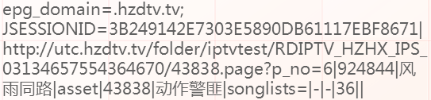
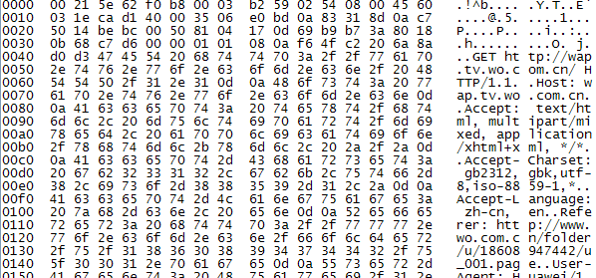
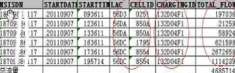
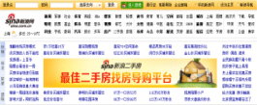

大数据平台有助于提升现网分析能力
建设方案
基于Hadoop构建大数据的用户行为分析系统
系统提供了核心的分布式云存储、分布式并行计算、分布式数据仓库、分布式列数据库整体解决方案
路由器
防火墙
WWW网站
路由器
互联网
DPI
WAP网站
分光镜像
数据爬取
数据爬取
日志采集
正向采集用户行为数据
反向采集互联网数据
网元设备(GGSN
\PDSN\WAP网关、NET网关)/
数据采集Agent
collector
Apache日志
方案延伸
基于Hadoop的大数据解决方案提供了基础的云存储和云计算的能力，基于该技术框架可进行应用的扩展和衍生。
基于用户互联网访问行为分析结果，形成详细的户兴趣爱好列表，可进行即时、精准的广告投放
Pcap数据（DPI）
核心设备话单
互联网页面数据

Slide 22
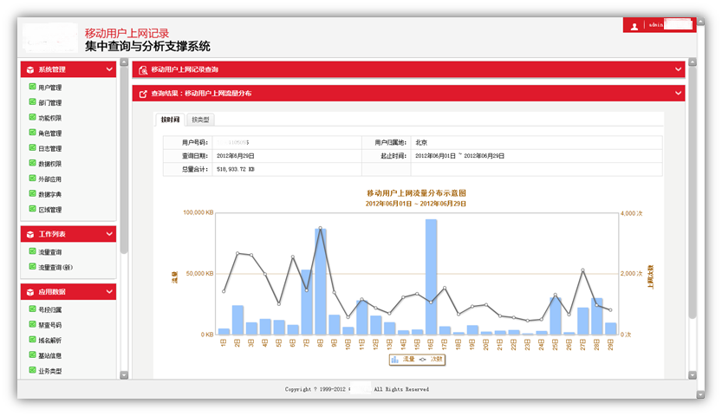
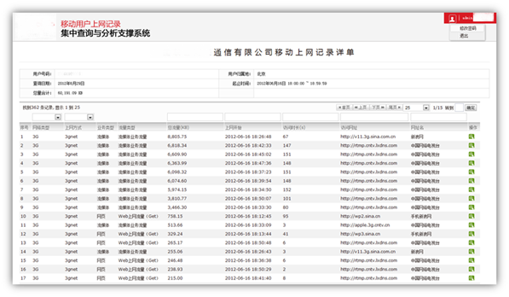
大数据平台有效提升数据查询速度
以手机上网详单查询为应用案例
关键性指标
数据存储
上网记录入库时间：一般小于30分钟，实际约10分钟
历史5个月+当前月
数据查询
上网记录查询速度：不高于1秒（不含用户访问查询页面的时间）
并发查询数目：1000请求/秒
系统
构成
系统主要包含数据采集子系统、数据入库子系统、数据存储子系统、数据查询与分析子系统
采用Hadoop/HBase作为上网记录存储方案
采用MapReduce/Hive作用统计分析和数据挖掘工具

Slide 23
大数据平台适应复杂数据结构的数据整合应用
项目背景
运营商建设有多套垂直的网管子系统，目前系统数据集中程度不够，还未形成统一的数据标准和数据共享框架，对运营支撑的支撑力度不够，而网络运维分析在面向服务转型的过程中对数据的汇聚和共享要求极为迫切，因此需要建立统一的网管资源池
网管资源池主要负责各个垂直网管子系统信令数据、日志数据的、告警数据的统一管理，实现跨平台的数据整合、数据应用和数据共享等功能，
网管统一资源池需提供海量历史数据的查询功能，满足运维人员日常信息查询和信息追溯的需要。
系统与呼叫中心、工单系统对接，实现快速的数据交付（工单生成、告警触发）
难点分析
多个垂直网管系统的数据结构千差万别，抽取后的数据无法关联形成统一的数据集合，传统关系型数据库优势无法体现
系统需要满足OLAP类应用分析，并面向上层应用提供一致性的数据查询，传统的关系型数据库受限于数据体量和数据种类，无法满足多类型的海量数据的查询和分析要求
系统需同时从多个数据源实现数据库数据、信令数据和日志数据的采集，传统的ETL工具无法满足流式数据的采集要求，导致进程拥塞。
建设方案
基于不同的数据源及应用分析模式采用Flume、Sqoop等系统工具完成结构化和非结构化数据的导入
基于HDFS实现海量历史数据的存储
Hive组件可通过SQL命令完成大数据的统计分析，并与传统关系型数据库配合完成分析结果数据的存放
HBase主要应用于历史数据的查询，例如：查询1天全网所有隐形故障告警数据

Slide 24
谢谢！

